Slide 1
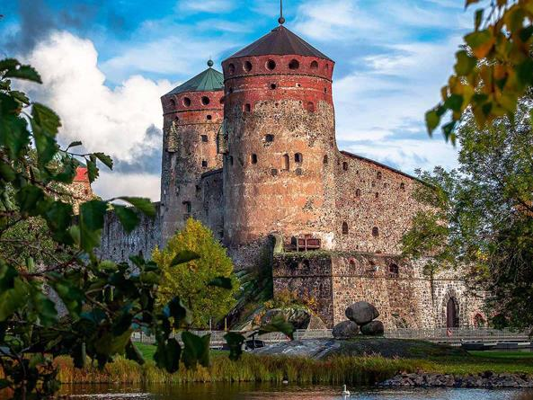
5. Kirkon ja kruunun valta
Tuntidiat s. 46-53

Slide 2
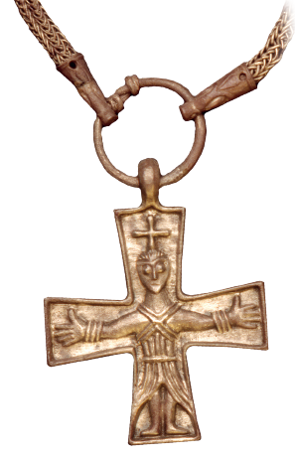

Ristiretket vakiinnuttavat Ruotsin vallan
Kristinusko levisi vähitellen Suomeen noin 1000-luvulla.
Niin sanottujen ristiretkien taustalla oli halu käännyttää kristinuskoon, mutta myös maallisten valtojen, Ruotsin ja Novgorodin, valtapyrkimykset.
Pähkinäsaaren rauha 1323 vakiinnutti tilanteen itärajalla.
Riidat alkoivat uudestaan 1460-luvulla, kun karjalaiset ryöstivät Savoa. -> Ruotsalaiset rakensivat Olavinlinnan 1475.
Dokumenttitehtävä: Pähkinäsaaren rauha
Lue dokumentti Pähkinäsaaren rauhaan liittyen 1323.
a) Keiden välillä Pähkinäsaaren rauha solmittiin?
b) Mitkä olivat rauhanehdot dokumentin mukaan?
c) Miten Pähkinäsaaren rauha vaikutti Suomen poliittiseen ja kulttuuriseen kehitykseen?
Notes:
Kalvon tehtävä on dokumenttitehtävä A opettajan aineistossa.
Lue myös: Helsingin Sanomien artikkeli: “Lähes 700 vuotta vanha Pähkinäsaaren rauhan raja jakaa Suomen yhä kahtia – Alueelliset terveyserot näkyvät Kelan tilastoissa”: https://www.hs.fi/kotimaa/art-2000005928441.html

Slide 3
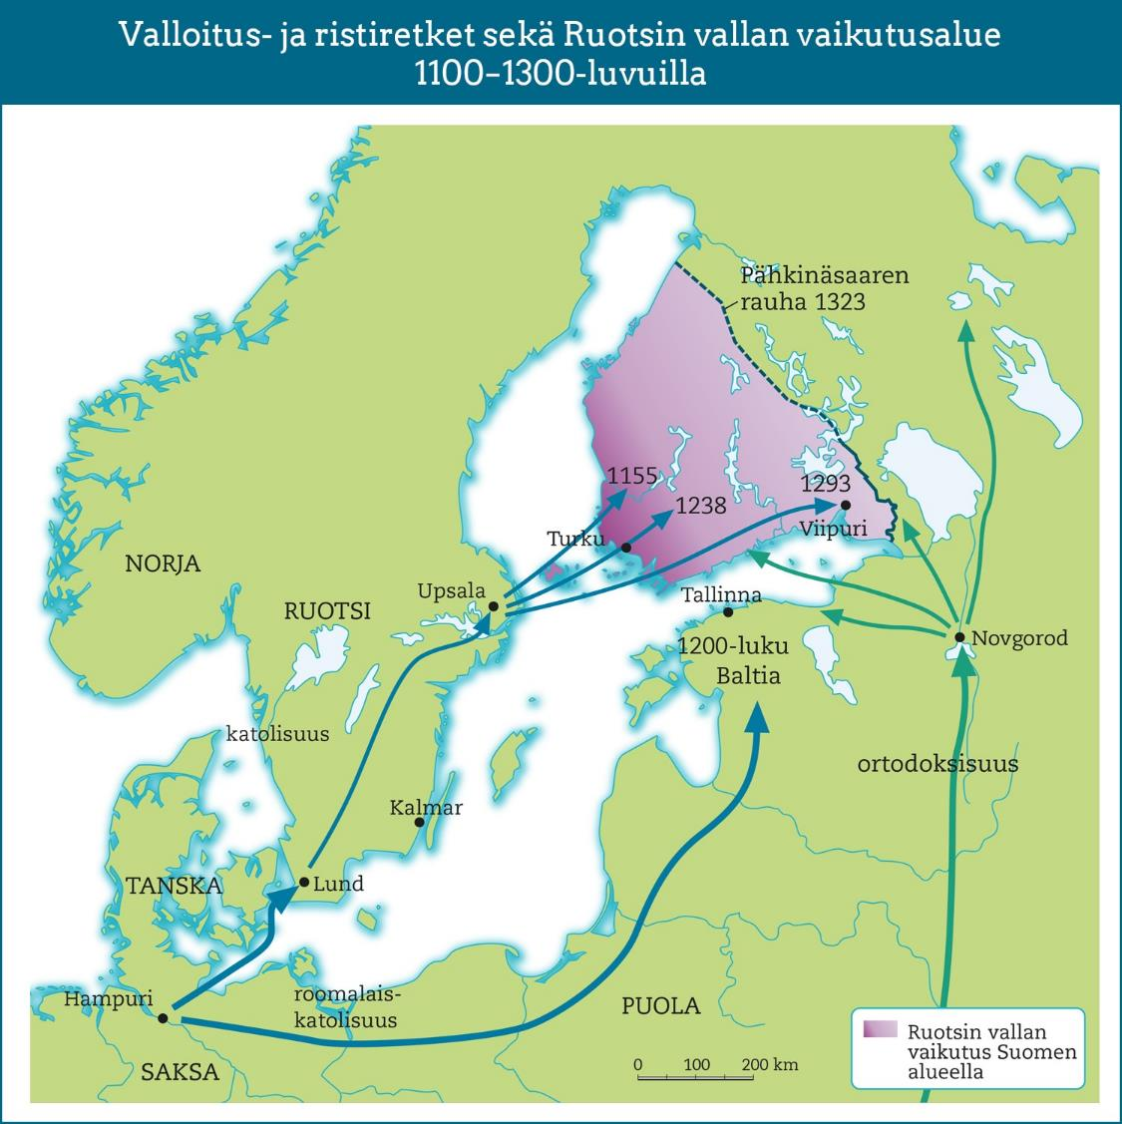
Ristiretki Viipuriin
Käännytys- ja valloitusretki.
Johtajana Tyrgilis Knutinpoika
Viipurin linna rakennettiin turvaamaan valtakunnan itärajaa 1293.
Osa karjalaisista jäi osaksi Novgorodia ja ortodoksista kirkkoa.
Ensimmäinen ristiretki n. vuonna 1155
Kuningas Eerik ja piispa Henrik.
Retki tehtiin Varsinais-Suomeen.
Retkeä ei ole voitu historiallisesti varmistaa.
Dokumenttitehtävä: Ristiretket
Lue dokumentti Paavi Gregorius IX:n ristiretkibulla 1237 ja vastaa kysymyksiin:
a) Miksi Gregorius IX:n mukaan ristiretkelle Hämeeseen tulee lähteä?
b) Mitä paavi lupailee retkelle lähteville miehille? Miksi heidän kannattaisi lähteä Hämeeseen?
Ristiretket Hämeeseen
Taustalla paavi Gregorius IX:n ristiretkibulla (1237).
Liittyi Ruotsin ja Novgorodin kamppailuun Hämeestä ja Karjalasta.
Lujitti Ruotsin otetta Varsinais-Suomesta ja liitti Hämeen sen valtapiiriin.
Hämeen linnan rakentaminen aloitettiin 1200-luvun lopulla.
Notes:
Dokumenttitehtävä B.

Slide 4

Ristiretket yhteistoiminnallisesti
Ryhmä- tai parityö
1. Muodostakaa parit ja valitkaa itsellenne tehtävä a tai b. Kunkin parin jäsenen tulee valita eri tehtävä.
2. Jakautukaa niin, että kaikki, jotka tekevät a-tehtävää muodostavat yhden ryhmän jne., ja etsikää yhdessä vastauksia tehtäviin. Pyrkikää saamaan koko ryhmälle asiasta yhteiset muistiinpanot. Miettikää miten opetatte asianne toisille. Mikä on olennaista?
3. Palatkaa alkuperäisiin pareihin ja opettakaa asia toisillenne.

Slide 5
Ristiretket yhteistoiminnallisesti
Ryhmä- tai parityö
a) Lukekaa kappale Ristiretket vakiinnuttavat Ruotsin vallan ja etsikää vastauksia kysymyksiin:
  Mitä ristiretkillä tarkoitettiin?
  Mitä ongelmia sanaan ristiretki liittyy?
  Kuinka monta ristiretkeä Suomen alueelle tehtiin?
  Miten retket vaikuttivat Suomeen?
b) Lukekaa kappale Kruunu ja kirkko tukevat toisiaan ja Veronmaksu ja etsikää vastauksia kysymyksiin:
Miten kirkko järjestäytyi keskiajalla?
Miten kirkollinen hallinto vaikutti maalliseen hallintoon?
Miten verotus oli järjestetty keskiajalla?

Slide 6
Kruunu ja kirkko tukevat toisiaan
Turusta muodostui sekä maallisen ja kirkollisen vallan keskus.
Turun hiippakunta:
  piispanistuin
  tuomiokirkko
  tuomiokapituli
  katedraalikoulu.
Kirkollinen hallinto ulottui maakuntiin:
  kivikirkot
  hautausmaat
  piispankartanot
  kirkko peri veroja talonpojilta (kymmenykset)
  pitäjät
  seurakunnat.
Katsokaa video Reliikit Turun tuomiokirkossa.
a) Selvittäkää mitä reliikki tarkoittaa ja miksi niitä on säilytetty.
b) Millaisia reliikkejä Turun tuomiokirkossa on?
Notes:
Dialla oleva linkitys videoon: https://www.youtube.com/watch?v=A7tE_zV8Dt4

Slide 7
Kuningas
valittiin vaaleilla
suomalaiset mukana valitsemassa 1362 lähtien
tarvitsi sotilaita
Valtaneuvosto
piispat, ylhäiset rälssimiehet, linnanvuodit ja kuninkaan neuvonantajat
käytti valtaa kuninkaan rinnalla
verot
tukivat toisiaan
Katolinen kirkko
ensimmäinen verottaja
hengellinen rälssi oli vapautettu veronmaksusta
kirkolliset instituutiot ja kirjoitustaitoiset kirkonmiehet edistivät siirtymisestä paikallisvallasta kuninkaanvaltaan
huolehti koulutuksesta ja sairaanhoidosta
Porvarit
maksoivat veroa 1300-luvulta lähtien
raadit keräsivät ja tilittävät kruunulle
verot
verot
Talonpojat
maksoivat veroa kirkolle ja kruunulle: luontaistuotteet ja päivätyöt
sotaväenotot ja verotus rasittivat talonpoikia eniten
verot

Slide 8
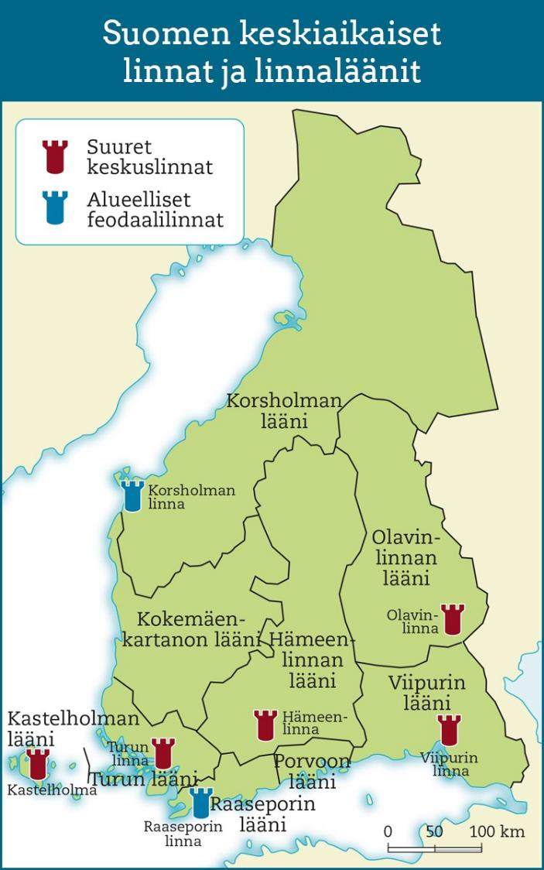
Voudit linnaläänien johdossa
Voudit
  linnaisännät
  keräsivät veroja kruunulle
  toimivat kuninkaan sijaisina Suomessa
  linnanläänien korkeimpia virkamiehiä.
Linnat
  tärkeimmät Turku, Viipuri ja Hämeen linna
  puolustustarkoitus
  hallinnon ja veronkannon keskuspaikkoja.

Slide 9
Ryhmätyö keskiaikaisista linnoista
Ryhmä- tai parityö
Valitkaa tutkimuskohteeksenne yksi Suomen keskiaikaisista linnoista ja selvittäkää siitä:
  Milloin se on rakennettu?
  Miten rakennus on muuttunut vuosisatojen kuluessa?
  Millainen merkitys sillä on ollut Suomelle ja/tai lähiympäristölleen?
  Millaisessa käytössä linna on ollut eri vuosisatoina?
Laatikaa esitys valitsemallanne alustalle.
Notes:
Vinkki opettajalle: Työn voi myös tehdä yhteistoiminnallisesti, ryhmän koosta riippuen

Slide 10
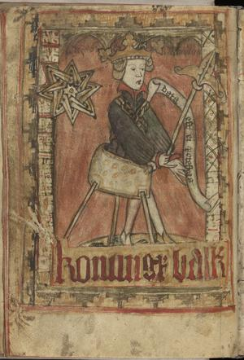
Maanlaki yhtenäistää valtakunnan osia
Maunu Eerikinpojan maanlaki
  1347
  ensimmäinen koko valtakuntaa koskenut laki
  korvasi vanhoja maakuntalakeja
  voimassa vuoteen 1442, jolloin tuli kuningas Kristofferin maanlaki
  tuomarit saivat noudattaa paikallista käytäntöä epäselvissä tapauksissa.
Kuningas Maunu Eerikinpoika (1319-64) kuvattuna lakikirjassaan

Slide 11
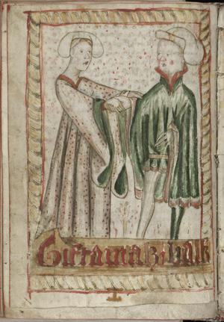
Maunu Eerikinpojan kaupunginlaki
n. 1349
voimassa vuoteen 1734 saakka
koski kaikkia Ruotsin kaupunkeja.
Kanoninen oikeus
katolisen kirkon oikeus
sovellettiin kaikissa katolilaisissa maissa.
Dokumenttitehtävä: Oikeustapaus keskiajalta
Lue teksti, joka kertoo keskiaikaisesta murhatapauksesta ja sen käsittelystä. Perehdy myös otteisiin Maunu Eerikinpojan kaupunginlaista. Vastaa kysymyksiin.
Naimiskaaren kuvitusta Maunu Eerikinpojan maanalsta
Notes:
Löydät dokumentin kappaleen 5 kohdalta osiosta ”lisämateriaalit” ja nimellä: 5. Dokumenttitehtävä C: oikeustapaus keskiajalta
Kuvan lähde: Lähde: http://www.alvin-portal.org/alvin/view.jsf?pid=alvin-record%3A88812&dswid=3501

Slide 12
Kalmarin unioni 1397-1523
Miksi ja miten unioni perustettiin?
Pohjoismaiset kuningaskunnat yhdistyivät kilpaillakseen Hansaa vastaa.
Pohjoismaisilla ja saksalaisilla ylimyssuvuilla oli siteitä keskenään avioliittojen ja maaomaisuuden kautta.
Margareeta julisti itsensä sekä Tanskan että Norjan kuningattareksi.
Myöhemmin Ruotsin valtaneuvokset ja kirkon johto tunnustivat hänet hallitsijakseen.
Margareetan jälkeen valtaan nousivat Eerik Pommerilainen ja Kristoffer Baijerilainen.

Slide 13
Kalmarin unioni 1397-1523
Miksi unioni hajosi?
Ruotsalaisia ärsyttivät tanskalaisten valtapyrkimykset.
Hansa oli alkanut heikentyä.
Ruotsi valitsi omat kuninkaansa, eikä tanskalaisilla ollut heihin enää valtaa.
Tanskan Kristian II yritti valloittaa Ruotsin 1520, mutta Kustaa Vaasa torjui ja Ruotsi erosi unionista 1521.

